Slide 1
The Rotary Foundation seminar
Thon Hotel Oslofjord Onsdag 27. September 2017

Slide 2
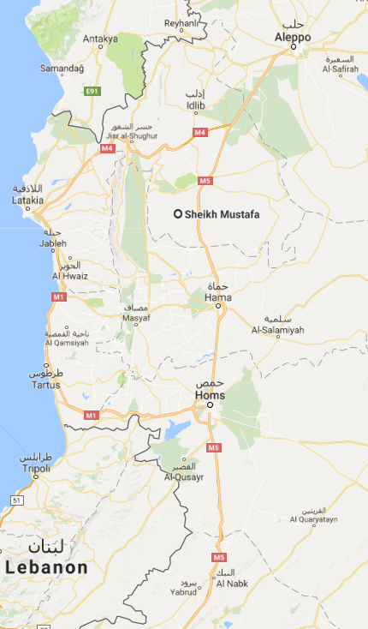
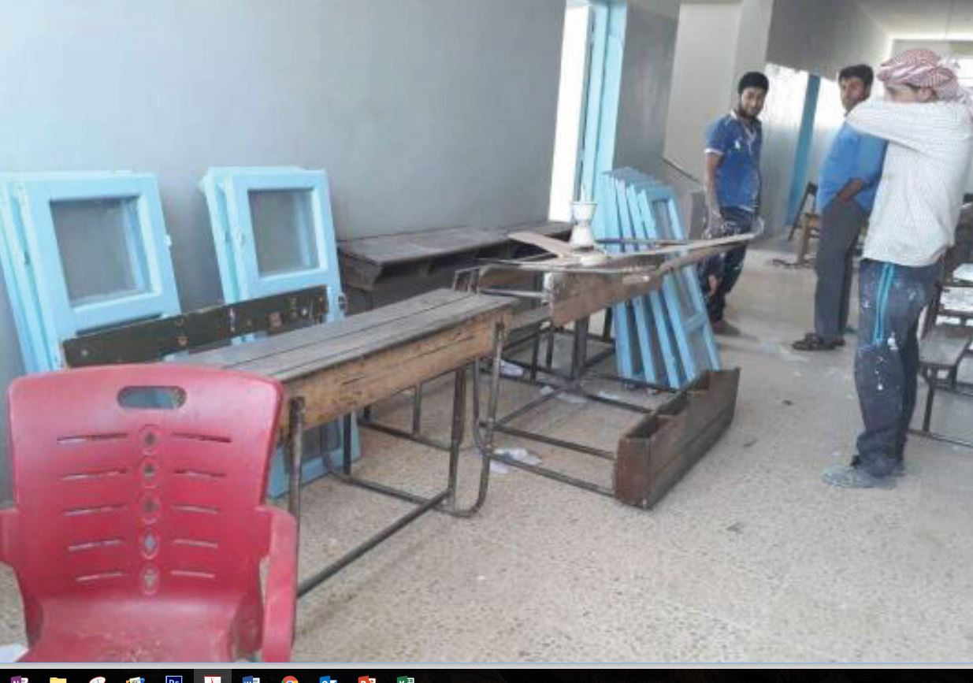
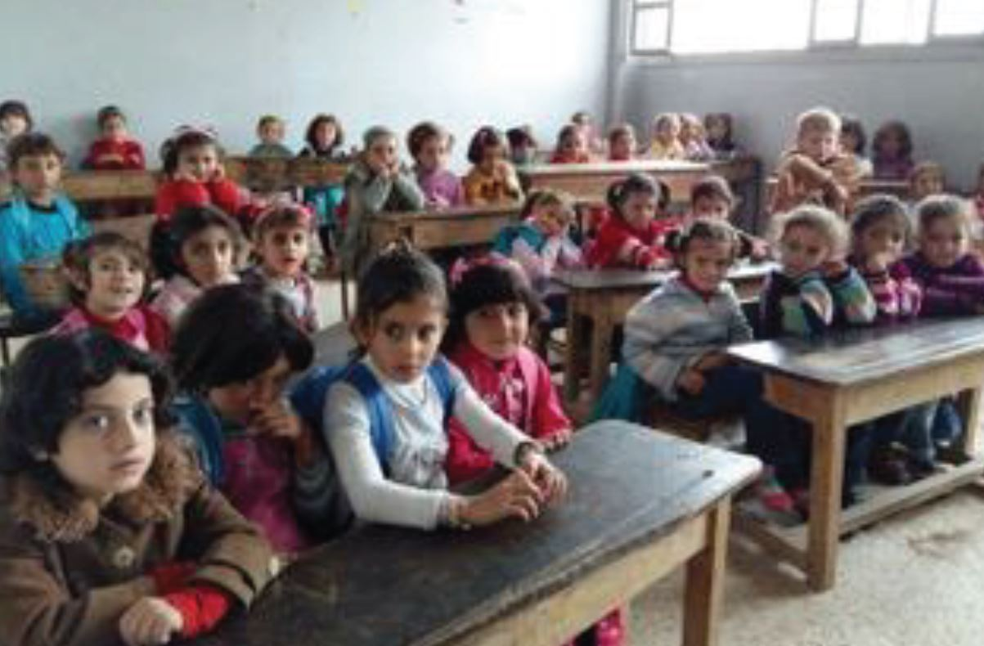
EN LITEN HISTORIE. The Rotary Foundation er med
Tusen Takk
Akersborg Rotary Klubb

Slide 3
PROGRAM FOR KVELDEN
Introduksjon til The Rotary Foundation Trygve Danielsen
Rotarys tilskuddsmodell (Grants) Bjørn Songe-Møller Hva er District Grant og Global Grant Hvordan søke om tilskudd
Vocational Training Teams Lars Kleivan
Fredsarbeid i Rotary Per O. Aukner
End Polio Now Bjørg Månum Andersson
Prosjekter i Rotary Thor Hægh
Hvordan samle inn penger til TRF Trygve
Kvalifisering til Prosjekter og regelverket Trygve
Paul Harris fellow Trygve

Slide 4
Hva er egentlig THE ROTARY FOUNDATION
The Rotary Foundation er et av verdens største fond for utdeling av midler under mottoet
Doing good in the world
The Rotary Foundation transforms your gifts into service projects that change lives both close to home and around the world.

Slide 5
HVA STØTTER THE ROTARY FOUNDATION
TRF finansierer prosjekter som fokuserer på
Fremme fred
Bekjempe sykdom
Skaffe rent vann der dette ikke finnes
Bedre hygieniske forhold
Hjelpe mødre og barn
Supportere utdannelse på alle nivåer

Slide 6
Hva er egentlig THE ROTARY FOUNDATION
Noen få tall fra 2016:
Utryddelse av Polio 115 mill USD
494 District Grants 26 mill USD
1165 Global Grants 70 mill USD
I vårt distrikt samlet vi inn i 2016 - USD 46.000 til The Rotary Foundation
- USD 25.000 til End Polio Now
Vi deler ut District Grant årlig ca. USD15.000, Global Grant når vi får søknader
Lurer du på hva klubben din bidro med i fjor, spør Trygve etterpå

Slide 7
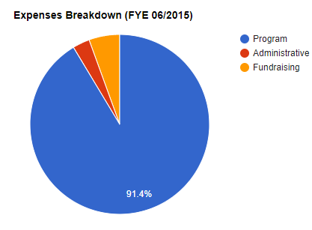
DET KOSTER Å ADMINISTRERE ET SLIKT STORT FOND

Slide 8
THE ROTARY GRANT MODEL
BJØRN HAR ORDET

Slide 9
VOCATIONAL TRAINING TEAMS
LARS HAR ORDET

Slide 10
FREDSARBEID I ROTARY
PER OLAV HAR ORDET

Slide 11
END POLIO NOW
BJØRG HAR ORDET

Slide 12
Hvordan skaffe penger til TRF

Slide 13
FUNDRAISING – HVORDAN SKAFFE PENGER TIL THE ROTARY FOUNDATION
Egen lommebok
Klubben bidrar via medlemskontingent
Klubbarrangementer, konserter osv.
Autogiro
Bidra når TRF har aktiviteter
Bare tankerekken setter grenser
Håndboken gir mer detaljer.

Slide 14
Kvalifisering og Regelverket

Slide 15
KVALIFISERING – RETT TIL Å SØKE STØTTE FRA TRF
- For å kunne søke TRF om støtte må klubben ha gjennomgått et kvalifiseringsseminar. Du er på et slikt akkurat nå!
- Så lenge klubben har et prosjekt må kvalifiseringen klubben kvalifiseres årlig.
- The Rotary Foundation har et strengt, men rettferdig regelverk som må følges.
- Søknadsprosessen var tidligere vanskelig, men er nå kraftig forenklet.

Slide 16
REGELVERKET
Prosjektplan
Egen bankkonto til hvert prosjekt. Min. 2 medlemmer disponerer i fellesskap. Renter tilfaller prosjektet eller TRF
Finansiell forvaltningsplan
Dokument og bilagsarkiv. Skal være søkbart og tilgjengelig for involverte i minimum 5 år etter prosjektslutt
Rapporteringsplikt ( i D2310 halvårlig delrapport og sluttrapport)
Klubben er økonomisk ansvarlig for prosjektet, uansett hvem som disponerer midlene.
Varslingsrutiner. Hvis mislighold inntrer skal distriktet umiddelbart informeres.
Hvis noe ikke er overens med regelverket kan klubben holdes økonomisk ansvarlig overfor TRF, og i ytterste konsekvens kreves hele stønadsbeløpet tilbake.

Slide 17
Paul Harris Fellow

Slide 18
PAUL HARRIS FELLOW
En æresbevisning til noen, medlem eller ikke, som har gjort en spesiell innsats i «god Rotary ånd»
Vær raus med tildelingene
Klubben opptjener «poeng» ettersom hvor mange penger man donerer til TRF. 1000 poeng gir tilgang til en PHF Kan også kjøpes for USD 1000
Hvor mange poeng har klubben til gode, spør Trygve etterpå.

Slide 19
NOEN FÅ ORD TIL SIST
Tusen takk for at dere stilte opp
Alle presentasjonene blir tilgjengelig i morgen tidlig på distriktets TRF side
Kvalifiseringsdokumentet blir sendt til dere for undertegning og retur til oss. Vel hjem!

